Slide 1
DIAPORAMA 6 :
Les élections municipales

Slide 2
Questions guides
Comment mon conseil municipal est-il élu?
Comment peut-on en apprendre plus sur les candidat.e.s à l’élection?
Quel.le(s) candidat.e.(s) je soutiens et pourquoi?

Slide 3
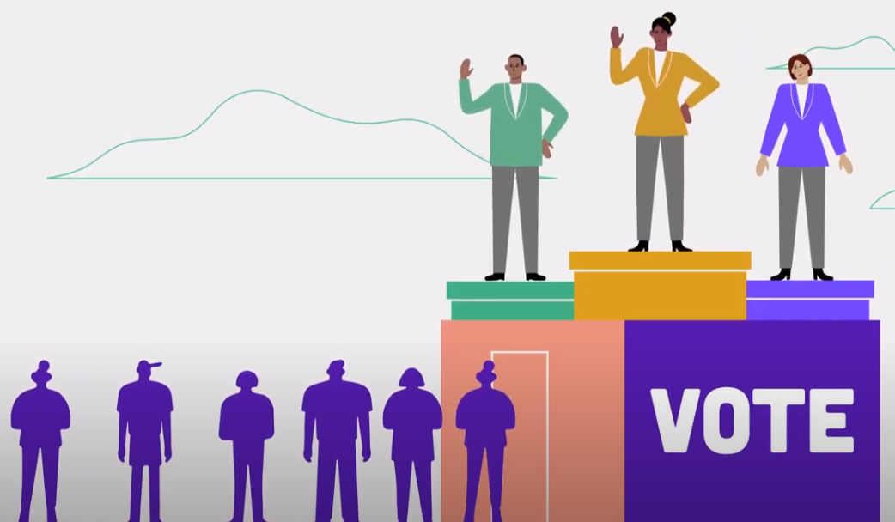
Quel est l’objectif d’une élection?
Les élections sont des concours de leadership, d'idées, de politique et de pouvoir, où des groupes et des individus intéressés font campagne pour obtenir le vote des électeur.rice.s.
Les élections municipales offrent aux citoyen.ne.s l’occasion de discuter et de débattre du futur de leur communauté et de choisir leurs représentant.e.s politiques.

Slide 4
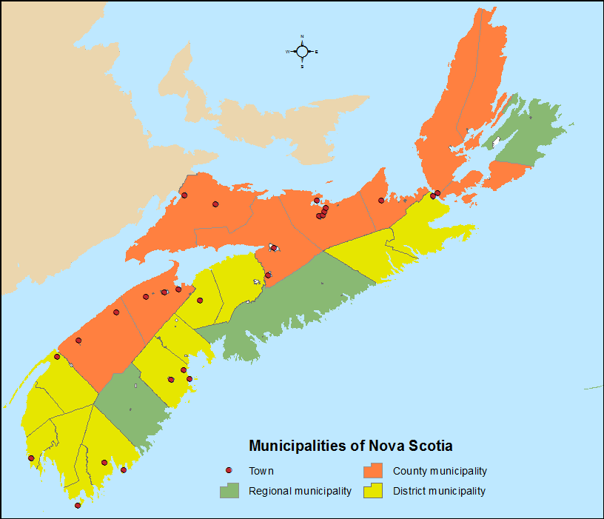
Les élections municipales
Les élections municipales en Nouvelle-Écosse ont lieu le troisième samedi d’octobre, tous les quatre ans.
Les prochaines élections se tiendront le samedi 19 octobre 2024.
Chaque municipalité est responsable d’organiser ses propres élections de conseil.

Slide 5
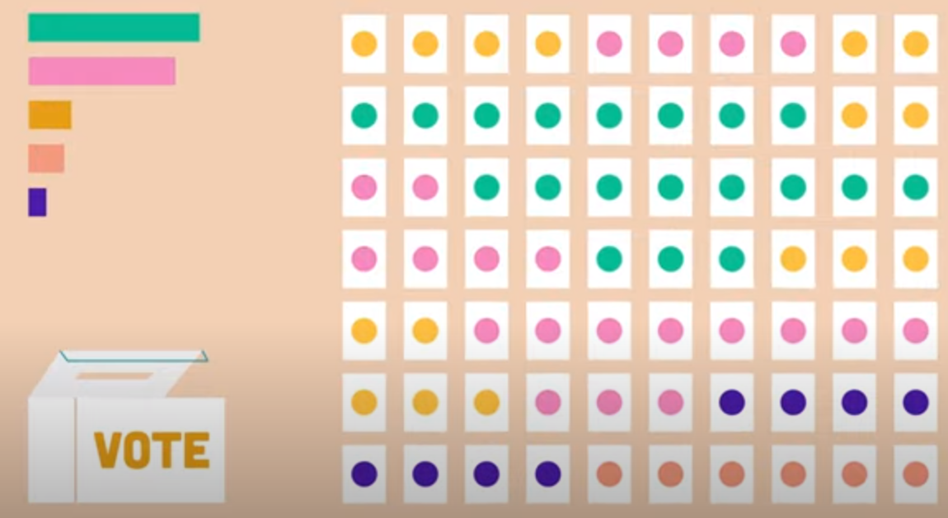
Les systèmes électoraux
Un système électorale (ou mode de scrutin) est le processus d’élection de nos représentant.e.s. Il comprend des règles fixes sur la manière dont les préférences des électeur.rice.s sont enregistrées et la méthode pour déterminer le(s) candidat.e(s) gagnant.e(s).
Il existe plusieurs types de scrutins dans le monde.
La Nouvelle-Écosse a recours à un système uninominal majoritaire à un tour ou système majoritaire uninominal. Pour être élu.e, un.e candidat.e doit recevoir le plus de vote.

Slide 6
Élir les conseils municipaux
Président.e du conseil : Maire.sse ou Préfet.ète
Les maire.sse.s sont élu.e.s au suffrage universel (par tous.tes les électeur.rice.s éligibles de la municipalité). Il s’agit d’une élection directe.
Les préfet.ète.s sont choisi.e.s parmi et par les conseiller.ères après l’élection. Il s’agit d’une élection indirecte.
Conseiller.ère.s : Suffrage universel ou Système de district
Dans certains cas, les conseiller.ère.s sont élu.e.s au suffrage universel (par tous.tes les électeur.rice.s éligibles de la municipalité).
Dans d’autres cas, les conseiller.ère.s sont élu.e.s par un système de district ou de quartier, dans lequel la municipalité est divisée en zones géographiques plus petites qui votent pour leurs propres représentant.e.s.
Certaines municipalités utilisent une combinaison de ces deux systèmes.

Slide 7
Candidat.e.s
Un.e candidat.e est une personne qui concourt pour être élu.e.
Les candidat.e.s font campagne pendant les élections pour partager leurs idées et tenter de convaincre leurs concitoyen.ne.s de voter pour elleux.

Slide 8
Devenir candidat.e
En Nouvelle-Écosse, pour se présenter en tant que candidat.e aux élections municipales, il faut :
Avoir au moins 18 ans;
Avoir résidé dans la municipalité pour laquelle vous vous présentez depuis au moins six mois;
Avoir obtenu un certificat de la municipalité confirmant que toutes les dettes et taxes dues à la municipalité ont été entièrement payées;
Ne pas être considéré.e comme une "personne disqualifiée" en vertu de l'article 18 de la loi sur les élections municipales (Municipal Elections Act).

Slide 9
Une course sans vote?
Un.e candidat.e est élu.e par acclamation s'iel n'a pas d'adversaire ou si le nombre de candidat.e.s correspond au nombre de membres du conseil à élire. Dans ce cas, il n'y a pas de vote pour cette course.

Slide 10
Types de courses électorales
Course uninominale | Course à plusieurs membres
Un.e candidat.e est élu.e | Plus d’un.e candidat.e est élu.e
Les électeur.rice.s peuvent choisir un.e candidat.e | Les électeur.rice.s peuvent choisir plus d’un.e candidat.e (en fonction du nombre de candidat.e.s pouvant être élu.e.s)
Concerne les courses à la mairies et certaines courses pour les conseiller.ère.s | Concerne certaines courses pour les conseiller.ère.s
Exemple : 1 conseiller.ère doit être élu.e pour représenter son district. Les électeur.rice.s peuvent choisir un.e candidat.e sur leur bulletin de vote Le candidat.e avec le plus de votes est élu.e. | Exemple : 6 conseiller.ère.s doivent être élu.e.s pour l’ensemble de la municipalité. Les électeur.rice.s peuvent choisir jusqu’à 6 candidat.e.s sur leurs bulletins de vote. Les 6 candidat.e.s avec le plus de votes sont élu.e.s.

Slide 11
Se renseigner sur les candidat.e.s
Il existe plusieurs façons de se renseigner sur les candidat.e.s :
Sites Web et réseaux sociaux des candidat.e.s
Documents de campagne ou publicités
Couverture médiatique des élections (journaux locaux, site Web des médias, radiodiffusion)
Débats ou assemblées publiques

Slide 12
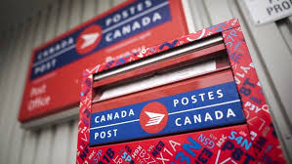
Comment les citoyen.ne.s expriment-iels leur choix?
Les citoyen.ne.s s’Expriment en votant, généralement en marquant un bulletin de vote.
Les bulletins de vote peuvent être marqués de différentes façons : crochet, X, case ombragée.
Les électeur.rice.e peuvent aussi voter par courrier et, dans certains endroits, iels peuvent également voter en ligne ou par téléphone.

Slide 13
Discussion
Comment les électeur.rice.s choisissent-iels pour qui voter?

Slide 14
Des éléments à considérer
Pourquoi veulent-iels siéger au conseil?
Qui ferait un bon leader?
Qui travaillerait bien avec le reste du conseil pour prendre des décisions pour notre municipalité?
Qui serait un.e représentant.e efficace de notre communauté ou de notre quartier?
Quelles sont les questions qui me tiennent à cœur dans notre communauté? Sont-elles importantes pour les candidat.e.s?
Quelles sont les idées ou les objectifs des candidat.e.s pour notre municipalité?

